Slide 1

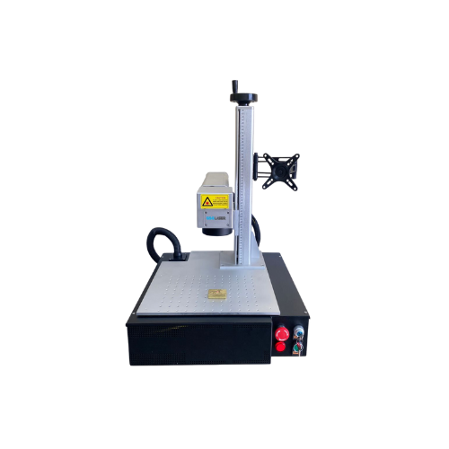
MÁY KHẮC LASER
BÀI GIẢNG HUẤN LUYỆN AN TOÀN LAO ĐỘNG
BẢN QUYỀN THUỘC AN TOÀN LAO NAM VIỆT

Slide 2
Một số vụ tai nạn lao động khi vận hành máy khắc laser
Máy khắc laser, với khả năng cắt và khắc chính xác, đang trở thành công cụ quan trọng trong nhiều ngành công nghiệp:
  Tia laser gây thương tích cho mắt
  Nguy cơ cháy nổ
  Chấn thương do va đập hoặc trượt tay
  Nguy cơ bức xạ
  Hỏng hóc máy gây chấn thương

Slide 3
Tóm tắt bài học
1. Giới thiệu
2. Thành Phần Và Chức Năng Của máy khắc laser
3. Kiểm tra và bảo trì an toàn trước khi vận hành máy khắc laser
4. Quy trình vận hành an toàn máy khắc laser
5. Đánh giá rủi ro và quản lý mối nguy khi vận hành máy khắc laser
6. Các yếu tố ảnh hưởng đến an toàn lao động khi vận hành máy khắc laser
7. Đào tạo an toàn lao động về kỹ năng vận hành máy khắc laser
8. Ý nghĩa của an toàn lao động trong việc vận hành máy khắc laser

Slide 4
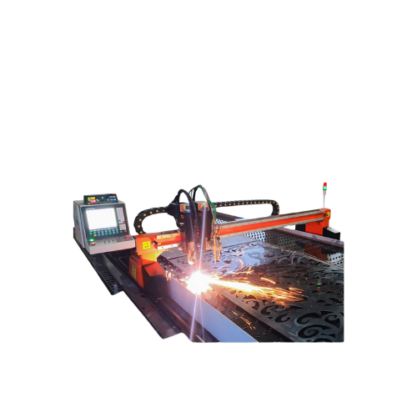
Giới thiệu
A. Tổng quan về tầm quan trọng của an toàn lao động khi vận hành máy khắc laser
An toàn lao động khi vận hành máy khắc laser là một yếu tố vô cùng quan trọng đối với cả nhân viên và doanh nghiệp.
Việc hiểu và thực hiện các biện pháp an toàn không chỉ giúp ngăn chặn tai nạn và chấn thương, mà còn giữ cho quá trình sản xuất diễn ra một cách liên tục và hiệu quả.

Slide 5
Giới thiệu
B. Các giao thức và quy định an toàn quan trọng khi vận hành máy khắc laser
Sử dụng thiết bị bảo hộ cá nhân (PPE): Bao gồm kính bảo hộ để bảo vệ mắt khỏi tác động của tia laser và găng tay cách nhiệt để bảo vệ da khỏi tiếp xúc trực tiếp với vật liệu nóng.
Tuân thủ các quy định về vật liệu làm việc: Đảm bảo chỉ sử dụng vật liệu được phê duyệt và an toàn để khắc hoặc cắt bằng máy khắc laser. Một số vật liệu có thể phát ra khói độc hại hoặc gây cháy nổ khi tiếp xúc với tia laser.

Slide 6
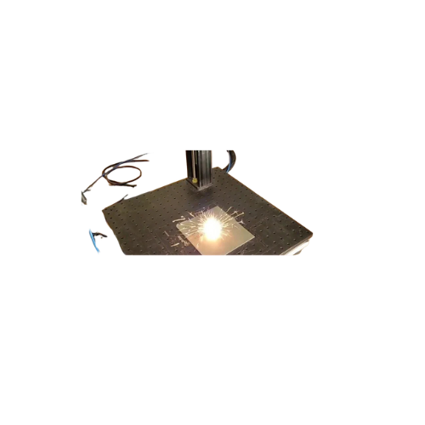
Thành Phần Và Chức Năng Của máy khắc laser
A. Các thành phần khác nhau của máy khắc laser:
Bộ laser: Là thành phần chính tạo ra tia laser để thực hiện quá trình khắc hoặc cắt. Bộ laser thường được điều khiển bằng một bộ điều khiển để điều chỉnh công suất và tần số của tia laser.
Hệ thống làm mát: Để duy trì nhiệt độ hoạt động của bộ laser ở mức an toàn, máy khắc laser thường được trang bị hệ thống làm mát. Hệ thống này giúp làm mát bộ laser và ngăn chặn quá trình làm nóng quá mức.

Slide 7
Thành Phần Và Chức Năng Của máy khắc laser
B. Cấu trúc và nguyên lý hoạt động của máy khắc laser:
Máy khắc laser là một thiết bị chuyên dụng được sử dụng để khắc hoặc cắt các vật liệu như gỗ, nhựa, kim loại, và nhiều vật liệu khác bằng tia laser.
Cấu trúc cơ bản của máy khắc laser bao gồm một bộ laser, hệ thống quang học, hệ thống điều khiển, và bàn làm việc.

Slide 8
Thành Phần Và Chức Năng Của máy khắc laser
C. Ứng dụng trong ngành gia công sản xuất của máy khắc laser:
Gia công kim loại: Máy khắc laser được sử dụng rộng rãi trong việc khắc và đánh dấu trên các vật liệu kim loại như thép không gỉ, nhôm, và đồng. Công nghệ laser có thể tạo ra các dấu vết chính xác và sâu trên bề mặt kim loại mà không làm ảnh hưởng đến cấu trúc của vật liệu.
Chế tác gỗ: Trong ngành gỗ, máy khắc laser được sử dụng để tạo ra các sản phẩm trang trí, đồ nội thất, và quà tặng cá nhân. Từ việc khắc hình ảnh phức tạp đến tạo ra các cấu trúc 3D, công nghệ laser mang lại sự linh hoạt và chính xác cao trong chế tác gỗ.

Slide 9
Thành Phần Và Chức Năng Của máy khắc laser
D. Những rủi ro liên quan đến việc vận hành máy khắc laser:
Việc vận hành máy khắc laser mang lại một số rủi ro và nguy cơ đối với nhân viên và môi trường làm việc. Một trong những rủi ro lớn nhất là nguy cơ chấn thương mắt do tiếp xúc với tia laser.
Nếu không sử dụng kính bảo vệ hoặc không tuân thủ các biện pháp an toàn, tia laser có thể gây cháy nổ và thương tổn võng mạc, dẫn đến mất thị lực hoặc thậm chí làm mù.

Slide 10
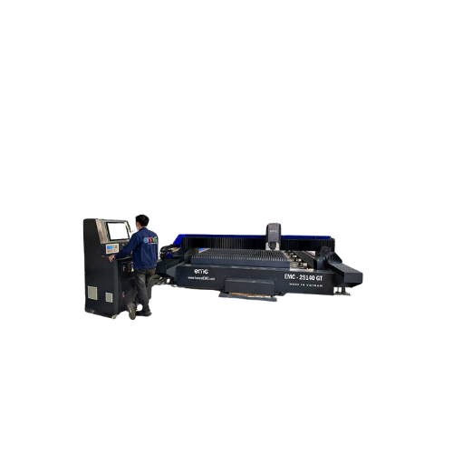
Kiểm tra và bảo trì an toàn trước khi vận hành máy khắc laser
A. Kiểm tra an toàn trước khi vận hành máy khắc laser
Kiểm tra thiết bị bảo hộ cá nhân (PPE): Đảm bảo rằng mọi người sử dụng máy đã trang bị đầy đủ thiết bị bảo hộ cá nhân như kính bảo vệ để bảo vệ mắt khỏi tác động của tia laser và găng tay cách nhiệt để bảo vệ da khỏi tiếp xúc trực tiếp với vật liệu nóng.
Kiểm tra vật liệu làm việc: Đảm bảo rằng vật liệu cần khắc hoặc cắt đã được kiểm tra và đảm bảo an toàn cho việc sử dụng với máy khắc laser. Tránh sử dụng vật liệu dễ cháy hoặc dễ nổ mà không có biện pháp phòng ngừa phù hợp.

Slide 11
Kiểm tra và bảo trì an toàn trước khi vận hành máy khắc laser
B. Hướng dẫn bảo trì máy khắc laser định kỳ
Kiểm tra và làm sạch hệ thống quang học: Định kỳ kiểm tra và làm sạch các ống kính và gương trong hệ thống quang học của máy. Bụi bẩn hoặc các vật liệu tích tụ trên các bề mặt quang học có thể làm giảm hiệu suất của máy và làm suy giảm chất lượng của sản phẩm cuối cùng.
Kiểm tra và thay thế linh kiện hỏng hóc: Kiểm tra định kỳ và thay thế các linh kiện như đèn laser, bộ phận điều khiển, hoặc bất kỳ bộ phận nào khác có dấu hiệu hỏng hóc. Việc thay thế linh kiện kịp thời sẽ giữ cho máy hoạt động ổn định và tránh được sự cố đột ngột.

Slide 12
Quy trình vận hành an toàn máy khắc laser
A. Hướng dẫn từng bước về quy trình vận hành máy khắc laser an toàn:
Kiểm tra an toàn trước khi bắt đầu: Trước khi bắt đầu vận hành máy khắc laser, hãy đảm bảo rằng tất cả thiết bị bảo hộ cá nhân (PPE) như kính bảo vệ và găng tay cách nhiệt đã được đeo đúng cách. Kiểm tra vật liệu làm việc để đảm bảo an toàn và xác định các thiết lập cần thiết trên máy.
Khởi động máy và kiểm tra cài đặt: Khởi động máy và kiểm tra các cài đặt và thiết lập trên bảng điều khiển hoặc phần mềm điều khiển. Đảm bảo rằng các thông số như công suất laser và tốc độ di chuyển được đặt đúng cho vật liệu cụ thể bạn đang làm việc.

Slide 13
Quy trình vận hành an toàn máy khắc laser
B. Các biện pháp xử lý khẩn cấp và cơ chế ứng phó sự cố khi vận hành máy khắc laser:
Ngắt nguồn và dừng máy: Trong trường hợp sự cố xảy ra, người vận hành cần ngay lập tức ngắt nguồn và dừng máy để ngăn chặn bất kỳ tác động tiêu cực nào tiếp tục xảy ra và làm tăng nguy cơ tai nạn.
Kiểm tra vật liệu làm việc: Kiểm tra vật liệu làm việc và xác định nguyên nhân của sự cố. Trong một số trường hợp, vật liệu có thể bị kẹt hoặc không đặt đúng cách, dẫn đến sự cố vận hành.
Đánh giá nguy cơ và tình hình: Đánh giá nguy cơ và tình hình hiện tại của sự cố để xác định liệu có cần phải triển khai các biện pháp sơ cứu hay không. Nếu sự cố nghiêm trọng, người vận hành cần thông báo ngay cho quản lý và bộ phận an toàn lao động.

Slide 14

Đánh giá rủi ro và quản lý mối nguy khi vận hành máy khắc laser
A. Nhận diện các rủi ro, mối nguy hiểm tiềm ẩn trong vận hành máy khắc laser:
Nguy cơ chấn thương mắt: Tia laser có thể gây chấn thương cho mắt nếu không sử dụng kính bảo vệ hoặc không tuân thủ các biện pháp an toàn. Nguy cơ này đặc biệt cao khi làm việc gần với tia laser mà không có bảo vệ thích hợp.
Nguy cơ cháy nổ: Việc làm việc với các vật liệu dễ cháy hoặc dễ nổ như gỗ, nhựa, hay kim loại có thể tạo ra nguy cơ cháy nổ nếu không tuân thủ các biện pháp an toàn như kiểm soát nhiệt độ và kiểm tra kỹ thuật.

Slide 15
Đánh giá rủi ro và quản lý mối nguy khi vận hành máy khắc laser
B. Các chiến lược phòng ngừa mối nguy hiệu quả khi vận hành máy khắc laser:
1. Kiểm tra và bảo dưỡng định kỳ máy khắc laser để việc vận hành an toàn
  Kiểm tra hệ thống quang học: Kiểm tra và làm sạch các ống kính và gương trong hệ thống quang học để đảm bảo rằng không có bụi bẩn hoặc các vật liệu tích tụ gây ảnh hưởng đến hiệu suất của máy.
  Kiểm tra hệ thống làm mát: Kiểm tra hệ thống làm mát để đảm bảo rằng nó hoạt động đúng cách và có đủ chất làm mát để duy trì nhiệt độ an toàn cho bộ laser.

Slide 16
Đánh giá rủi ro và quản lý mối nguy khi vận hành máy khắc laser
B. Các chiến lược phòng ngừa mối nguy hiệu quả khi vận hành máy khắc laser :
2. Tuân thủ các quy định an toàn lao động để việc vận hành an toàn máy khắc laser an toàn
  Đào tạo và huấn luyện: Tất cả nhân viên tham gia vào quá trình vận hành máy khắc laser cần được đào tạo và huấn luyện đầy đủ về việc sử dụng máy, các biện pháp an toàn, và cách xử lý tình huống khẩn cấp.
  Sử dụng thiết bị bảo hộ cá nhân (PPE): Mọi người tham gia vận hành máy cần đeo đủ thiết bị bảo hộ cá nhân như kính bảo vệ và găng tay cách nhiệt để bảo vệ mắt và da khỏi tác động của tia laser và vật liệu nóng.

Slide 17
Đánh giá rủi ro và quản lý mối nguy khi vận hành máy khắc laser
B. Các chiến lược phòng ngừa mối nguy hiệu quả khi vận hành máy khắc laser :
3. Xác định và đánh dấu vùng an toàn khi vận hành máy khắc laser
  Xác định vùng làm việc an toàn: Xác định vùng quanh máy khắc laser mà nhân viên có thể làm việc mà không tiếp xúc trực tiếp với tia laser hoặc các vật liệu nóng.
  Đánh dấu vùng nguy hiểm: Sử dụng biển báo hoặc dán nhãn để đánh dấu rõ ràng

Slide 18
Đánh giá rủi ro và quản lý mối nguy khi vận hành máy khắc laser
B. Các chiến lược phòng ngừa mối nguy hiệu quả khi vận hành máy khắc laser :
4. Sử dụng thiết bị bảo hộ cá nhân khi vận hành máy khắc laser
  Kính bảo vệ: Kính bảo vệ là bắt buộc khi làm việc gần máy khắc laser để bảo vệ mắt khỏi tác động của tia laser. Kính bảo vệ phải đáp ứng các tiêu chuẩn an toàn và phải được đeo đúng cách.
  Găng tay cách nhiệt: Với những ứng dụng đòi hỏi tiếp xúc trực tiếp với vật liệu nóng, nhân viên cần sử dụng găng tay cách nhiệt để bảo vệ tay khỏi bị cháy hoặc bỏng.

Slide 19
Đánh giá rủi ro và quản lý mối nguy khi vận hành máy khắc laser
B. Các chiến lược phòng ngừa mối nguy hiệu quả khi vận hành máy khắc laser :
5. Quy trình khẩn cấp và phản ứng trong trường hợp sự cố khi vận hành máy khắc laser
  Ngắt nguồn và dừng máy ngay lập tức: Trong trường hợp sự cố, người vận hành cần ngay lập tức ngắt nguồn và dừng máy để ngăn chặn bất kỳ tác động tiêu cực nào tiếp tục xảy ra.
  Bảo vệ bản thân và nhân viên khác: Đảm bảo rằng tất cả nhân viên trong khu vực đều an toàn và được di chuyển ra khỏi vùng nguy hiểm. Sử dụng PPE nếu cần thiết để bảo vệ bản thân.

Slide 20
Đánh giá rủi ro và quản lý mối nguy khi vận hành máy khắc laser
B. Các chiến lược phòng ngừa mối nguy hiệu quả khi vận hành máy khắc laser:
6. Tham gia các khóa học an toàn lao động khi vận hành máy khắc laser
  Huấn luyện an toàn vệ sinh lao động không chỉ là yêu cầu pháp lý mà còn là cam kết đối với sự an toàn và sức khỏe của người lao động.
  Nó giúp nhân viên nhận biết và đối phó với các nguy cơ và tình huống nguy hiểm, từ đó giảm thiểu tai nạn, thương tích hoặc tử vong trong công việc hàng ngày.

Slide 21
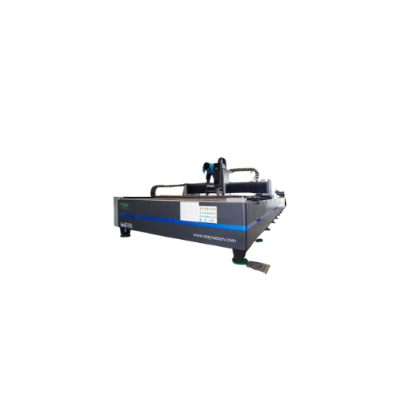
Các yếu tố ảnh hưởng đến an toàn lao động khi vận hành máy khắc laser
A. Điều kiện thời tiết ảnh hưởng như thế nào đến việc vận hành máy khắc laser
Độ ẩm: Độ ẩm cao có thể làm tăng nguy cơ hỏng hóc hoặc ảnh hưởng đến hiệu suất của máy. Nếu không được kiểm soát, độ ẩm có thể gây ra sự cố kỹ thuật và làm giảm chất lượng sản phẩm.
Nhiệt độ: Nhiệt độ quá cao có thể gây ra các vấn đề về làm mát và làm giảm hiệu suất của máy. Ngược lại, nhiệt độ quá thấp cũng có thể ảnh hưởng đến hoạt động của máy và làm giảm chất lượng của sản phẩm.

Slide 22
Các yếu tố ảnh hưởng đến an toàn lao động khi vận hành máy khắc laser
B. Môi trường làm việc ảnh hưởng như thế nào đến việc vận hành máy khắc laser
Độ sạch của không khí: Máy khắc laser cần một môi trường làm việc sạch để tránh bụi và phấn hoa gây nên trong quá trình hoạt động, những yếu tố này có thể làm giảm hiệu suất của máy và gây ra các vấn đề kỹ thuật.
Nhiệt độ và độ ẩm: Nhiệt độ và độ ẩm của môi trường làm việc cũng ảnh hưởng đến hoạt động của máy. Điều kiện môi trường không ổn định có thể làm giảm độ chính xác của quá trình khắc và làm hỏng các bộ phận cảm nhạy.

Slide 23
Các yếu tố ảnh hưởng đến an toàn lao động khi vận hành máy khắc laser
C. Tình trạng kỹ thuật của máy khắc laser ảnh hưởng như thế nào đến việc vận hành máy khắc laser
Độ chính xác của máy: Máy cần được duy trì ở mức độ chính xác cao để đảm bảo chất lượng của sản phẩm cuối cùng. Nếu máy không hoạt động đúng cách hoặc không đủ chính xác, có thể dẫn đến lỗi cắt hoặc khắc không đồng đều.
Tình trạng bảo dưỡng và sửa chữa: Việc duy trì máy khắc laser ở tình trạng tốt thông qua việc bảo dưỡng định kỳ và sửa chữa kịp thời là cực kỳ quan trọng. Các bộ phận cần được kiểm tra định kỳ để đảm bảo chúng hoạt động một cách chính xác và an toàn.

Slide 24
Các yếu tố ảnh hưởng đến an toàn lao động khi vận hành máy khắc laser
D. Kiến thức an toàn và kỹ năng của người lao động ảnh hưởng như thế nào đến việc vận hành máy khắc laser
Hiểu biết về nguyên lý hoạt động của máy: Kiến thức về cách hoạt động của máy khắc laser giúp người lao động hiểu rõ về các nguy cơ và mối nguy hiểm có thể xảy ra trong quá trình vận hành.
Kỹ năng sử dụng thiết bị bảo hộ cá nhân: Việc sử dụng đúng và hiệu quả các thiết bị bảo hộ cá nhân như kính bảo vệ, găng tay cách nhiệt, và áo bảo hộ giúp bảo vệ người lao động khỏi các nguy cơ và mối nguy hiểm trong quá trình làm việc.

Slide 25
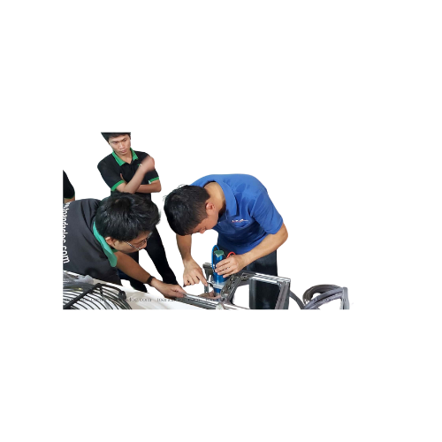
Đào tạo an toàn lao động về kỹ năng vận hành máy khắc laser an toàn
A. Tại sao người vận hành máy khắc laser cần phải được đào tạo an toàn lao động:
Bảo vệ sức khỏe và an toàn: Đào tạo an toàn lao động giúp người vận hành nhận biết và đánh giá các nguy cơ và mối nguy hiểm có thể gặp phải khi làm việc với máy khắc laser. Điều này giúp họ áp dụng các biện pháp phòng ngừa và an toàn để bảo vệ bản thân và nhân viên khác.
Giảm nguy cơ tai nạn: Người được đào tạo sẽ biết cách sử dụng máy và thiết bị bảo hộ cá nhân một cách đúng cách, từ đó giảm thiểu nguy cơ tai nạn và thương tích trong quá trình làm việc.

Slide 26
Đào tạo an toàn lao động về kỹ năng vận hành máy khắc laser an toàn
B. Huấn luyện an toàn lao động vận hành máy khắc laser ở đâu?
An Toàn Nam Việt là trung tâm chuyên huấn luyện an toàn lao động uy tín và chất lượng ở Việt Nam hiện nay.
Với các buổi huấn luyện an toàn lao động được diễn ra liên tục tại các xưởng sản xuất, nhà máy hoặc công trường xây dựng trên khắp cả nước (63 tỉnh thành tại Việt Nam).

Slide 27
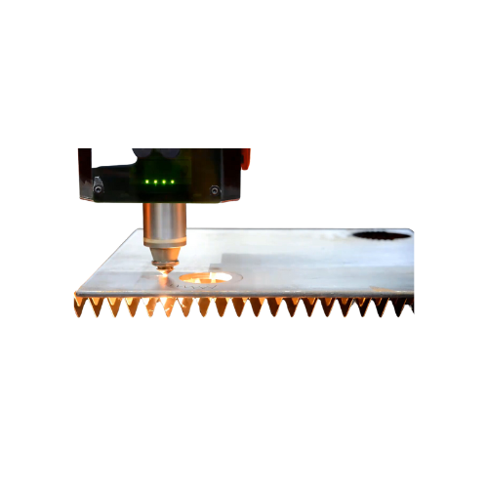
Ý nghĩa của an toàn lao động trong việc vận hành máy khắc laser
A. Tầm quan trọng của việc duy trì an toàn lao động trong vận hành máy khắc laser
Việc duy trì an toàn lao động trong vận hành máy khắc laser là vô cùng quan trọng vì nó ảnh hưởng đến nhiều khía cạnh của quá trình làm việc. Đầu tiên, việc đảm bảo an toàn giúp bảo vệ sức khỏe và sự an toàn của người lao động, giảm thiểu nguy cơ tai nạn và thương tích trong quá trình làm việc.
Điều này không chỉ là trách nhiệm đạo đức của một nhà sản xuất mà còn là yếu tố quyết định đến sự hiệu quả và năng suất của doanh nghiệp.

Slide 28
Ý nghĩa của an toàn lao động trong việc vận hành máy khắc laser
B. Biện pháp an toàn quan trọng cần nắm được trước khi vận hành máy khắc laser
Sử dụng thiết bị bảo hộ cá nhân (PPE): Đảm bảo rằng người lao động đã được trang bị đầy đủ và đúng cách các thiết bị bảo hộ cá nhân như kính bảo hộ, khẩu trang, găng tay cách nhiệt, và áo bảo hộ để bảo vệ họ khỏi các nguy cơ liên quan đến laser và các vật liệu khắc.
Tuân thủ quy trình an toàn: Hiểu và tuân thủ các quy trình an toàn là cực kỳ quan trọng. Điều này bao gồm việc tắt nguồn máy khi không sử dụng, giữ khoảng cách an toàn với vùng làm việc của máy, và biết cách xử lý các vật liệu và hóa chất một cách an toàn.

Slide 29
Cảm ơn các bạn đã theo dõi
Mọi thắc mắc về bài giảng xin liên hệ với chúng tôi theo thông tin bên dưới:
CÔNG TY TNHH HUẤN LUYỆN AN TOÀN VÀ QUAN TRẮC MÔI TRƯỜNG NAM VIỆT (AN TOÀN NAM VIỆT)
Địa chỉ: Lầu 2, số 655 Đường Điện Biên Phủ, Phường 25, Quận Bình Thạnh, Thành phố Hồ Chí Minh, Việt Nam
Hotline 0908.111.791
Website https://antoannamviet.com/
Email: Lienhe@antoannamviet.com

